Slide 1

Projet 4 – Aidez MacGyver à s’échapper !
Parcours Developpeur.se d’application Python
Par Fatou Sindjeu

Slide 2
Sommaire
Présentation des fonctionnalités
Vue générale de la solution
Présentation de l’algorithme
Difficultés rencontrées
Possibilités d’évolution
Q/A

Slide 3
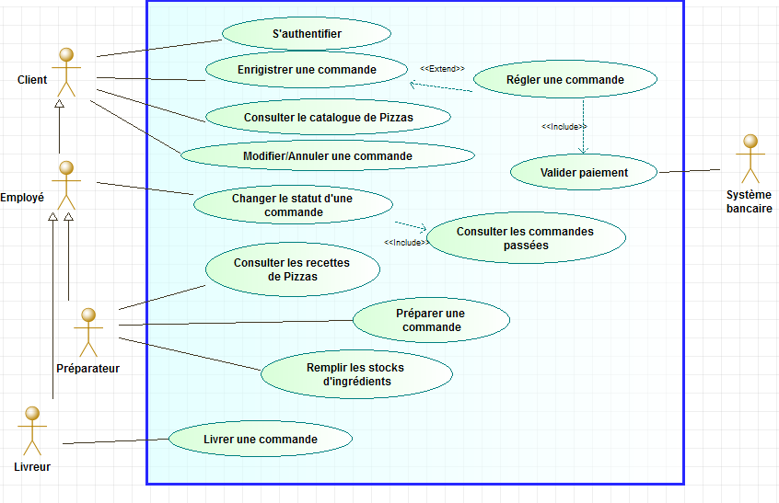
Présentation des fonctionnalités

Slide 4
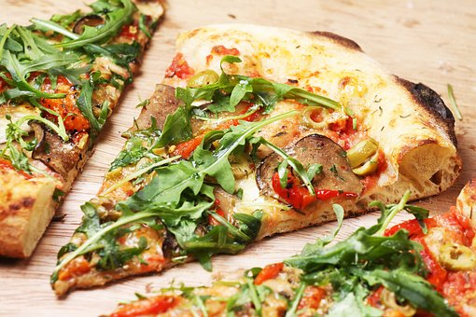

Vue générale de la solution
Site Internet & mobile
En python
Hébergement
chez Cloudplus
24/24 7j/7
01 xx xx xx xx xx
Pizza
Panier
Pizzas
Boissons
Dessert
Connexion
Pizzas à la une
Offres spéciales
Commander

Slide 5
Vue générale de la solution
Vue client :
ocpizza.fr
24/24 7j/7
01 xx xx xx xx xx
Pizza
Panier
Pizzas
Boissons
Dessert
Bonjour, Jane
Offres spéciales
Mes coordonnées
Mes commandes en cours
Historique des commandes
Points de fidélité

Slide 6

Vue générale de la solution
Vue employé :
intra.ocpizza.fr
24/24 7j/7
01 xx xx xx xx xx
Pizza
Panier
Pizzas
Boissons
Dessert
Bonjour, Jane
Commandes à préparer (7)
Commandes à livrer (5)
Stock !
Recettes

Slide 7





Gestion des stocks
Pour chaque recette de pizzas, des parts d’ingrédients pré-établies
Le stock contient x parts
A chaque commande d’une pizza, le stock de chaque ingrédient est décrémenté automatiquement
A chaque remplissage, l’employé incrémente le stock manuellement
24/24 7j/7
01 xx xx xx xx xx
Pizza
Panier
Pizzas
Boissons
Dessert
Bonjour, Jane
Stock
9 4 12 10 1
+ + + + +

Slide 8


Accès et mobilité
OC PIZZA SI
En livraison
En restaurant

Slide 9
Fonctionnalités optionnelles
Suivi des livraisons en temps réel avec GPS
Reporting

